Slide 1
Libero coffee lounge
L.C.L
Enjoy your coffee. enjoy your business and enjoy your life with L.C.L
Page 1 ~ 2
서론 : 창업 동기 및 목적
Page 3 ~ 4
사업 개요
Page 5 ~ 9
사업 운영 전략
Page 10 ~17
매장 위치 및 상권 분석
Page 18
팀원 구성
Page 19~20
마무리 : 향후 계획
사업계획안
personal

Slide 2
Enjoy your coffee, Enjoy your business and Enjoy your life with L.C.L
서론
창업 동기
Libero Coffee Lounge
Personal의 창립이념과 함께
카페 L.C.L의 정신을 널리 알림.
LIBERO LOUNGE
COFFEE
LIBERO COFFEE
L.C.L
사업 목적
Libero Coffee Lounge
Personal에서 추진중인 다양한 사업들과 함께
카페 L.C.L의 목표를 사람들에게 각인시킴.

Slide 3
Libero Coffee Lounge
Enjoy your coffee. enjoy your business and play your life with L.C.L
창업 배경
2018년까지 대한민국 전국 총 카페 점포 수가 약 9만개의 매장이 있었고, 매년 1만개 이상의 점포가 오픈합니다. 개인점을 포함하면 약 10만, 그 이상일 것입니다. 요즘은 카페 창업률이 늘어나면서 더 많은 카페가 생겨나고 있습니다.
하지만 이렇게 많은 카페중 커피맛에 집중하는 매장은 10/1 정도 입니다. 매일매일 커피 맛을 체크하고 고객의 입맛에 맛는 커피를 맞추는 가게는 10만개의 점포중 1만개 정도입니다.
저희는 커피를 하는 사람이 본인이 내리는 커피 맛이 어떻다라고 설명할 수 있는 바리스타가 얼마 없다는 것을 정말 안타깝게 생각하고 있습니다. 그렇기에 정말 커피에 집중하는 카페 오픈을 목표로 하고있습니다.
요즘 우후죽순 생겨나는 카페들 중 몇몇은 커피를 마시는 공간보다는 시간을 보낼 장소를 마련해주고, 자릿세를 받는다는 생각으로 오픈하는 것으로 보입니다. 커피 한잔을 마시더라도 더 괜찮은 커피맛을 느낄수 있게 해주는 카페를 오픈 하려 합니다. 커피는 태생적으로 자신이 가진 고유의 향미가 있는데, 이것이 바리스타의 손을 거쳐 추출되고, 손님의 취향에 맞게 가공되어 제공되는 것입니다. 우리는 그러한 바리스타들을 양성하여 lcl에서 서비스를 비롯한 모든 것을 훈련하여 퍼스널의 사명이자 카페 lcl의 목적인 올바른 커피 문화의 정착을 이룰 수 있을 것입니다. 카페에서 가장 빛이 나야하는 것은 바로 바리스타 입니다.

Slide 4
Libero Coffee Lounge
Enjoy your coffee. enjoy your business and play your life with L.C.L
사업 목적
커피라는 음료는 대부분의 손님들이 느끼는 강한 쓴맛뿐만 아니라 무수한 종류의 향(aromas)과 맛(tastes), 풍미를 통틀어 명명하는 향미(Flavor)를 가지고 있습니다.
이 향미가 커피를 전세계 어딜가도 사랑받고 가장 많이 소비되는 음료로 자리매김할 수 있도록 하게 합니다.
그렇다면... 이 특징을 많은 사람들에게 특히 자신의 음료를 마시고 있는 고객에게 올바르게 전달하는 것이 바리스타의 사명들 중 하나이지 않을까 생각합니다.

Slide 5
Enjoy your coffee, Enjoy your business and Enjoy your life with L.C.L
사업개요
사업 개요
Libero Coffee Lounge
매장 위치 : 대구광역시 달서구 신당동 ...
매장 규모 : 1층 20평 / 1층 30평
사업 규모
Libero Coffee Lounge
개인 카페 시장
글로벌 프랜차이즈 시장
LIBERO LOUNGE
COFFEE
LIBERO COFFEE
L.C.L
사업 용도 / 지역 융합
Libero Coffee Lounge
근생시설(2종) - 인허가상 적합한지 검토
주 고객층의 needs를 만족시키는 지 검토
사업 특성
Libero Coffee Lounge
바리스타 교육 / 대회 출전
바리스타 양성과 수익 창출
바리스타(크루멤버)들의 안정된 작업실제공
고객들과 소통의 장 마련

Slide 6
Libero Coffee Lounge
Enjoy your coffee. enjoy your business and play your life with L.C.L
L.C.L 개요
L.C.L - barista Libero Coffee Lounge.
단어들의 뜻을 그대로 해석하자면, 자유로운 커피 휴식처라는 뜻입니다.
Libero - 내부적으로는 barista들이 자유를 가지고 일을 하는 카페를 의미하며, 고객들에게는 자유롭게 커피를 마시며 쉴 수 있는 휴식처로 인식 될 것 입니다.
Coffee lounge - 라운지라는 말은 일상생활에선 잘 쓰이지 않지만 장소라는 의미와 특별히 제공된 공간이라는 의미를 함축하고 있습니다. lounge라는 단어는 고객들에게 고급스럽고 대접받는 느낌을 줄 것 입니다.
또한, 저희는 별칭으로 ‘커피 성지(holy land)’라고 부르고 있습니다. 젊은이들이 온라인 매체에서 유행시킨 말인 성지 순례라는 말을 인용한 것 으로, 많은 고객들을 성지를 순례하는 순례자처럼 단골고객으로 만들겠다는 의지가 담겨있습니다.

Slide 7
Libero Coffee Lounge
Enjoy your coffee. enjoy your business and play your life with L.C.L
매장 규모
현대인들은 눈 감을새 없이 바쁜 나날을 보내며 말그대로 정신없는 시대에 살고있지만, 이러한 시대에도 다양한 방법으로 커피를 마시며 그로인해 배달과 take-out이 카페시장에서 빠르게 성장하고 있습니다.
하지만, 카페 lcl의 특징중 하나는 고객과의 소통이며, 커피를 마시고 휴식을 취하는 장소이자 취미를 즐기고 개인적인 작업을 하는 문화공간으로 활용되기를 바라는 ‘공간’이라는 점입니다. 매장은 화장실과 작업실, 바를 통틀어 최소 20평 이상의 규모를 지양하며. 공간 활용에 있어 최대의 이점을 냄과 동시에 저희들의 고집으로 화장실과 바규모, 일정 여유공간은 일절 변동이 없으며 의자와 테이블, 바테이블을 공간활용에 최적화되도록 신중히 선택합니다.
규모가 크면 클수록 임대료의 부담이 커지는 대신 공간활용의 이점이 커지지만, 작은 규모도 온도조절과 환기, 소통에 대해서 충분히 이점이 있기에, 매장의 크기는 크게 신경쓰지 않고 최소한의 테이블간격과 이동 공간을 고려하여 최소 규모만을 제한하였습니다. 그외 테라스와 주차장등은 차후에 상권특성에 맞게 조정할 수 있습니다.

Slide 8
Libero Coffee Lounge
Enjoy your coffee. enjoy your business and play your life with L.C.L
지역 사회 와의 융합
젊은 사람들이 많이 다니는 상권에 자리잡은 만큼 사회 인력으로서의 젊은 사람들은 매우 중요합니다. 많은 젊은 사람들에게 호기심을 심어 주고, 그와 관련된 커피 교육의 기회을 제공하고, 건전한 지식들을 많이 퍼뜨려 앞으로 대한민국 커피 시장의 올바른 길을 선도할 것입니다.
비수기를 기점으로 지역 주민들과 학생들에게 무료 시음회와 커피 교육을 실시함으로서 personal크루의 홍보, lcl의 교육적인 목적 달성과 동시에 잠재고객 유치에 힘을 쏟을 것입니다. personal크루의 이름으로 매장이 여러개가 생겨났다면 주기적으로 순회하며 매출이 적은 카페를 작업장 혹은 교육장으로 이용하여 지역의 대표 카페혹은 커피교육장으로 추진할 생각입니다.
경쟁업체를 제외한 주변 업체들과의 협력을 지향하며 주변 주민, 상인, 지역 공무원분들의 신임을 얻어 혹시나 모를 위기와 갈등을 완화시켜 바리스타와 고객분들이 편안하고 안정된 분위기에서 카페를 방문 할 수 있도록 노력하겠습니다.

Slide 9
Libero Coffee Lounge
Enjoy your coffee. enjoy your business and play your life with L.C.L
사업 용도
주류 판매 관련 : 일반 음식점 vs 휴게 음식점
주변 생활 시설 : 제 2종 근린생활시설
건축물 용도 적합 : 식품 제조 가능

Slide 10
Enjoy your coffee, Enjoy your business and Enjoy your life with L.C.L
운영전략
Personal만의 개성
Libero Coffee Lounge
꾸준한 레시피 개발
바리스타 복지
독특한 인테리어(심플 / 포토존)
수익구조 예측 / 분석
Libero Coffee Lounge
투입 비용과 수익률을 예상하고, 분석하여
향후 사업의 진행방향과 대안을 마련.
LIBERO LOUNGE
COFFEE
LIBERO COFFEE
L.C.L
사업 모델링
Libero Coffee Lounge
Personal crew의 카페 탐방
인테리어
음료 맛 / 향 / 질
S.W.O.T분석
Libero Coffee Lounge
강점 - 단골 고객 유치 유리,
고객들의 체험유도로 독특한 경험 선사.
약점 - 주변 경쟁업체 다수.
기회 - 취업에 대해 고민하는 대학생의 호기심과 관심을 유발할 수 있음.
위협요인 - 전반적인 경제 침체,
폭발적인 경쟁업체 입점.

Slide 11
Libero Coffee Lounge
Enjoy your coffee. enjoy your business and play your life with L.C.L
Personal 감성
진정으로 커피에 미쳐있는, 커피를 좋아하고, 커피를 사랑하는 커피크루, Personal만의 개성이 고스란히 담긴 카페 L.C.L에서는 그들만의 독특한 레시피와 서비스로 사람들의 눈과 혀를 매혹시킬 것입니다.
흔하디 흔한 파트타임 바리스타들과는 다르게 L.C.L의 바리스타들은 각 개개인의 특기를 교육시키고 발전시켜, 라떼아티스트, 핸드드립마스터등 다양한 장기를 고객들에게 선보일 수 있게 됩니다.
여러 카페를 둘러보고 분석하여 L.C.L만의 심플하고 독특한 컨셉을 선정하였으며, 이러한 경험과 분석을 바탕으로 설계된 인테리어로 많은 사람들의 사진첩과 뇌리에 깊이 박힐 디자인을 구상할 것 입니다.

Slide 12
Libero Coffee Lounge
Enjoy your coffee. enjoy your business and play your life with L.C.L
사업 모델링
1. 음료의 창작성 및 다양성
저희 매장은 직원들이 직접 개발한 레시피를 메뉴로 선정하여, 바리스타들의 자긍심을 고취시킴과 동시에 수익배분을 함으로서 양질의 신메뉴 개발을 꾸준히 이어 나갈 것입니다.
2. 바리스타 교육
매장을 운영함과 동시에 카페를 실무 교육의 장으로 활용하여 핸드드립, 라떼아트등과 바 예절, 홀 서비스등을 교육하여 기본이 잘 다져진 전문 바리스타들을 길러낼 것입니다. 또한, 성수기와 비수기를 나누어 비수기에 고객들을 대상으로 간단한 커피 교육을 실시하여 보조 수입을 창출하고, 커피지식을 널리 알리는데 일조합니다.
3. 인테리어
카페는 어느덧 음료를 즐기는 공간을 넘어 눈을 즐겁게 해주는 장소로 각광받고 있습니다. 커피의 맛을 기본으로 가지고 가는 저희 personal crew에서는 상권마다의 주고객층을 타켓팅하여 심플하지만 매력있는 디자인을 위해 노력하고 있습니다.
4. 바리스타의 전문성
바리스타란, 전문가로서 매장의 음료에 대해 정확한 지식을 가지고 있어야 하며, 고객 접대에 있어 이해와 소통에 능해야 합니다. 저희 L.C.L은 매장 내 전 직원이 음료, 커피에 대한 지식함양을 게을리 하지 않고, 고객들에게 잘 전달 할 수 있는 그런 전문적인 바리스타를 길러낼 것입니다.

Slide 13
Libero Coffee Lounge
Enjoy your coffee. enjoy your business and play your life with L.C.L
손익분기점
Libero Coffee Lounge
수정된 사업계획안을 기반으로 향후 하반기 일정 수립.
사업 초기
Libero Coffee Lounge
사업초기 계획안 시행, 사업 계획안 수정.
침체기
침체기 해방기점
Libero Coffee Lounge
침체기를 겪으면 이때까지의 분석을 바탕으로 돌파방안 제시. 예산 재조정
Libero Coffee Lounge
침체기를 벗어남과 동시에 리뉴얼을 진행, 새로운 활력을 공급. 예산 증가
비용
86%
수입
50%

Slide 14
Libero Coffee Lounge
Enjoy your coffee. enjoy your business and play your life with L.C.L
수익구조 예측 / 분석
손익분기점 돌파 이후
손익분기점 돌파 이후부터는 매장 하나에서 자급자족이 가능하기에 프랜차이즈화 또는 글로벌화를 위한 데이터 축적의 시기로 적극적인 도전과 새로운 시도를 끊임없이 이어나갑니다.
사업 초기
기존에 있던 업체들을 면밀히 분석하여 피크타임과 매장 오픈 마감 전후타임을 적극적으로 공략합니다.
침체기 해방 이후
매장이 안정되었다고 판단하고, 매장유지에 있어 불안요소를 없애는 것을 목표로 합니다. 사람을 상대하는 서비스업임과 동시에 사람들이 섭취하는 음료를 제공하는 음식점으로서 위생적인 변수와 젋은 소비층이 이용하는 곳이면 늘 발생하는 미성년자출입(흡연실, 주류판매등)문제점을 항상 염두해 두고 최대한 없애도록 하려 합니다.
침체기(슬럼프) 돌파 방안
이때는 미리 비축해둔 여유자금을 풀어 바리스타들의 컨디션 조절, 신메뉴와 컨텐츠, 이벤트등의 개발에 전력을 쏟을 것입니다.

Slide 15
Libero Coffee Lounge
Enjoy your coffee. enjoy your business and play your life with L.C.L
S.W.O.T 분석
강점 - 단골 고객 유치 유리, 고객들의 체험유도로 독특한 경험 선사.
약점 - 주변 경쟁업체 다수. 흔히들 말하는 카공족(카페에서 공부하는 사람들) 다수.
기회 - 취업에 대해 고민하는 대학생의 호기심과 관심을 유발할 수 있음.
위협요인 - 전반적인 경제 침체, 폭발적인 경쟁 업체 입점.

Slide 16
Enjoy your coffee, Enjoy your business and Enjoy your life with L.C.L
매장 관리
Libero Coffee Lounge
설비 관리
서비스 관리
직원 관리
메뉴 가격
원자재 / 부자재 / 기계 / 설비 등등 관리
매장운영
시나리오 설계
Libero Coffee Lounge
투입 비용과 수익률을 예상하고, 분석하여
향후 사업의 진행방향과 대안을 마련.
LIBERO LOUNGE
COFFEE
LIBERO COFFEE
L.C.L
서류
Libero Coffee Lounge
부동산 계약
건물 소방 / 안전
토지이용
사업자
리뉴얼
Libero Coffee Lounge
시기
항목
매장 관리 지침
인테리어
기계 / 설비

Slide 17
Libero Coffee Lounge
Enjoy your coffee. enjoy your business and play your life with L.C.L
매장 운영 개요
음료 - 다른 매장에서도 흔히 주문할 수 있는 단조로운 메뉴들이 아니라 저희 매장에서만 맛 볼 수 있는 레시피, 즉 바리스타 개인이 가진 시그니처 음료와 직원과 고객의 벽을 허물고 서로서로 의견을 주고 받으며 발전하는 좋은 카페를 만들고 싶습니다.
서비스 - 바리스타마다의 개성있는 행동과 유머로 카페의 분위기를 좌지우지합니다. 유독 서비스업에 나타나 직원을 깔보는 흔히 말하는 진상고객또는 갑질러들의 퇴치에도 앞장 서겠습니다. 이들은 올바른 커피 및 요식업 문화정책에 큰 걸림돌같은 것이고, 바리스타들의 자유를 슬로건으로 내세운 저희들의 서비스정신에도 맞지 않는 사람들입니다. 이상(理想)뿐만 아니라 현실적으로 수익원으로서도 가치가 전혀없다고 생각합니다.
바리스타 - 카페를 움직이는 원동력인 바리스타들에게 본인이 카페 lcl 의 바리스타라는 사실에 자부심을 갖고 일할 수 있는 환경을 조성해 주도록 합니다. lcl에서 교육을 받고, lcl의 카페에서 그 능력을 선보이고, 시그니처 음료와 개성있는 서비스로서 본인의 이름을 알리고, 성장하여 차후에 카페 lcl에 돌아와 또 다시 후배를 양성하고 밑거름이 되는 선순환을 이루도록 할 것입니다.
매장 설비 - 전기, 수도관, 인테리어, 바 동선을 전문가를 포함한 직원 모두와 함께 상의하고 결정하여 바리스타 본인들의 만족감을 높임과 동시에 작업에 효율을 극대화합니다.

Slide 18
Libero Coffee Lounge
Enjoy your coffee. enjoy your business and play your life with L.C.L
Coffee(hot/ice) | Beverage(hot/ice) | Tea(hot/ice) | Signiture(barista)
에스프레소류 (hot only) | 아이스티류 (ice only) | 허브티류 (최소 5분 소요) | 시그니처 메뉴는 바리스타에 따라
룽 고 4000원 | 복숭아 아이스티 4000원 | 캐모마일 5000원 | 변동이 있을수 있습니다.
리스트레토 4000원 | 석류 아이스티 4000원 | 얼그레이 5000원
아메리카노 3500원 | 레몬 아이스티 4000원 | 페퍼민트 5000원 | 김정호 바리스타 시그니처
카페 라떼 4000원 | 라떼류 | 쟈 스 민 5000원 | 딸기 크림 라떼 6,000원
플랫화이트 4000원 | 초코 라떼 4500원 | 루이보스 5000원 | 리코타치즈 라떼 6,000원
카푸치노류 (hot only) | 녹차 라떼 4500원 | 히비스커스 5000원 | 티라미슈 라떼 5,500원
카푸치노 4000원 | 민트 라떼 4500원 | 블렌딩 허브(변동/시세) | 진저라떼 5,500원
모카치노 4000원 | 에이드류 (ice only) |  | 시돌라떼 5,500원
카페라떼류 | 레몬에이드 5000원 |  | 아트라떼 5,000원
바닐라 라떼 4500원 | 자몽에이드 5000원 |  | 정다운 바리스타 시그니처
카라멜 라떼 4500원 | 라임에이드 5000원 |  | 참바나 스무디 6000원
아인슈페너 5000원 | 시즌 과일청 에이드(변동/시세) |  | 애플 카푸치노 5000원
카페 모카 4500원 |  |  | 아 메 리 치 노 4000원
브루잉 커피 (시세)
에티오피아 6000원 (예시)
케 냐 5500원 (예시)
메뉴 가격 표

Slide 19
Libero Coffee Lounge
Enjoy your coffee. enjoy your business and play your life with L.C.L
시나리오 설계
창업 직후
2천~1억은 매장 여윳돈으로 비수기때의 재료공수, 직원 급여등과 리뉴얼시에 간판 교체, 시설 정비등 큰돈이 드는 곳에 사용 할 것입니다.
손익분기점 돌파
부가적 인테리어 교체와 대대적 메뉴판 설계, 에스프레소 그라인더, 제빙기, 쇼케이스 교체를 할수 있으며 1먹을 투자 받았을때보다 훨신 여유롭게 매장을 이끌어 나갈수 있습니다.
사업 확장
사업 1년차에서 3년차 정도에 이때까지 문서화시킨 데이터를 분석하여 사업 확장에 만전을 기할 것입니다.
두번째 도전
2~30평 규모 매장 하나를 더 인수혹은 임대하여 개인 프랜차이즈화를 노릴수도 있습니다. 1호점과 2호점에 각 1억을 투자하고 각 5000천씩 비상 여유돈을 두고 동시 오픈한다면 우리의 브랜드를 빠르고 더 효율적으로 알릴수 있다고 생각합니다.

Slide 20
Libero Coffee Lounge
Enjoy your coffee. enjoy your business and play your life with L.C.L
시나리오 전개
창업 직후엔 최소 2억~ 최대 5억을 사용하여 계명대에 작업실과 카페 혹은 작업실 따로, 카페 따로 입점하여 1억~3억은 매장 여윳돈으로 차후에 있을 비수기때의 재료공수, 직원 급여등과 리뉴얼시에 간판 교체, 시설 정비등 큰돈이 드는 곳에 사용 할 것입니다.
손익분기점 돌파 후, 부가적 인테리어 교체와 대대적 메뉴판 재설계, 에스프레소 그라인더, 제빙기, 쇼케이스 교체를 할 수 있으며 순수익 축적금으로 가능한 부분은 최대한 재투자할 계획입니다.
사업 확장
사업 1년차에서 3년차 정도에 이때까지 문서화시킨 데이터를 분석하여 사업 확장에 만전을 기할 것입니다.
사업의 성공적 안착과 두번째 도전
2~30평 규모 매장 하나를 더 인수혹은 임대하여 개인 프랜차이즈화를 노릴수도 있습니다. 1호점에서 낸 수익축적금과 비상금으로 빼놨던 투자금의 일부를 사용하여 오픈한다면 위험성은 적고, 좀 더 노련한 매장을 오픈 할 수 있으며 브랜드마케팅을 통해 이미 소문이 나있던 카페 lcl과 퍼스널 크루를 이용하여 더욱 빠르게 성장 시킬 수 있다고 생각합니다. 이것은 선순환으로 이어질 것 입니다.

Slide 21
Libero Coffee Lounge
Enjoy your coffee. enjoy your business and play your life with L.C.L
또 다른 방안(추가)
투자 금액이 변동됨에 따라 고려할 사항이 늘어난것 같습니다.
2~30평 규모 매장 하나를 더 인수혹은 임대하여 처음부터 개인 프랜차이즈화를 노릴수도 있습니다. 1호점과 2호점에 각 3~5억을 분산투자하고 각 5000만~1억을 비상금으로 둘 수있기에 가능한 전략입니다. 만약 동시 오픈한다면 우리의 브랜드를 더 빠르고 더 친근하고 더 신뢰감있게 알릴 수 있는 장점이 있으며, 현재 1순위 후보지인 계대의 상권외에 다른 상권의 데이트를 얻을 수 있기에 향후를 보더라도 훨씬 효율적이라고 생각합니다.

Slide 22
Libero Coffee Lounge
Enjoy your coffee. enjoy your business and play your life with L.C.L
리뉴얼 방안
리모델링 - 개점후 1년차에 찾아온 비수기 혹은 2호점 오픈 전/후에 리모델링을 계획하고 있으며, 인테리어 개선과 더불어 바 내부 청소, 머신과 그라인더등 설치제품에 대한 보수를 집중해서 리뉴얼할 생각입니다. 바청소의 경우, 매일 실시하지만 영업중이므로 부족한 부분을 예상하여, 한 달에 한번 클린데이를 만들 생각입니다. 클린데이에는 직원은 물론 손님들과 함께 할 수 있는 이벤트를 진행할 예정입니다.
서비스 개선 - 단골손님 유치에 힘을 썼던 창업초기와 대비해 리뉴얼 중/후엔 발 넓은 마케팅과 카페컨텐츠 외의 컨텐츠를 개발해 기존 카페 고객들뿐만 아니라 새로운 특성의 고객들까지도 잘 유치하여 다양한 의견을 수렴하여 서비스에 질을 높이도록 합니다.
음료 개선 - 기본메뉴에 좀 더 치중했던 리뉴얼 전과 달리 리뉴얼 후엔 저희가 양성한 바리스타들의 시그니처 메뉴를 강화시켜 lcl만의 특색을 좀 더 강조하도록 합니다.
복지 개선 - 창업 초기 사업운영과 성장을 위해 달려준 바리스타들과 앞으로 새로이 식구가 될 바리스타들을 위해 직장(카페)내 환경 발전과 복리후생을 위해 온 힘을 다하도록 합니다.

Slide 23
Libero Coffee Lounge
Enjoy your coffee. enjoy your business and play your life with L.C.L
구비 서류
부동산 서류 /
사업자 / 영업 신고증
휴게음식점 / 일반 음식점
소방
보건증
건축 / 인테리어
위생교육 필증

Slide 24
Enjoy your coffee, Enjoy your business and Enjoy your life with L.C.L
상권분석
매장 위치 후보
Libero Coffee Lounge
대구광역시 달서구 신당동 계명대학교 성서캠퍼스
대구광역시 반월당역 근처 ...
시장 예측 / 분석
Libero Coffee Lounge
현 시점 시장 상황과 에비 후보 상권들의 특성을
예상하고, 분석하여 향후 사업의 진행방향과 대안을 마련.
LIBERO LOUNGE
COFFEE
LIBERO COFFEE
L.C.L
지역 / 환경과의 융합
Libero Coffee Lounge
상권을 분석, 대학가와 원룸촌의 특성을 반영하여 양질의 커피를 다양한 이벤트와 함께 제공함과 동시에 커피에 대한 올바른 지식과 정보를 전달할 수 있음.
상권 S.W.O.T분석
Libero Coffee Lounge
강점 - 단골 고객 유치 유리,
고객들의 체험유도로 독특한 경험 선사.
약점 - 주변 경쟁업체 다수.
기회 - 취업에 대해 고민하는 대학생의 호기심과 관심을 유발할 수 있음.
위협요인 - 전반적인 경제 침체,
폭발적인 경쟁업체 입점.

Slide 25
Libero Coffee Lounge
Enjoy your coffee. enjoy your business and play your life with L.C.L
카페 시장 분석
연간 전국 카페 폐점 수
연간 전국 카페 매장 총 수
연간 전국 카페 입점 수
폐점율
9%
출처 :
차트 데이터 : 소상공인 인허가 데이터

Slide 26
Libero Coffee Lounge
Enjoy your coffee. enjoy your business and play your life with L.C.L
시장 예측 / 분석
2018년까지 대한민국 전국 총 카페 점포 수가 약 9만개의 매장이 있었고, 매년 1만개 이상의 점포가 오픈합니다.
개인점을 포함하면 약 10만, 그 이상일 것입니다. 요즘은 카페 창업률이 늘어나면서 더 많은 카페가 생겨나고 있습니다. 하지만 이렇게 많은 카페중 커피맛에 집중하는 매장은 10/1 정도 입니다. 매일매일 커피 맛을 체크하고 고객의 입맛에 맛는 커피를 맞추는 가게는 10만개의 점포중 1만개 정도입니다.
과거에는 카페의 고급스러운 이미지때문에 높은 연령층의 고객분들이 자리를 차지하고 있었지만, 현대 대한민국 카페 흐름은 젊은 층을 노린 트렌디한 인테리어와 노래, 베버리지등으로 넓은 고객층을 타겟으로 삼고 있습니다. 매장내에 머무를 수 없는 테이크아웃 전문점과 배달 서비스가 빠르게 성장할 수 있었던 동력도 매장이 굳이 필요없고 배달앱을 가장 많이 활용하는 낮은 연령층의 커피 소비 개입이 크다고 생각합니다. 물론 바쁜 현대인의 삶도 무시할 수 없습니다.
커피의 맛과 재미를 전달하는데 충실함과 동시에 대학가의 특성과 젊은 소비층의 소비 트렌드의 변화 모두 고려하여, 다양한 방법으로 고객과 소통하도록 노력하고 있습니다.

Slide 27
Libero Coffee Lounge
Enjoy your coffee. enjoy your business and play your life with L.C.L
매장 위치 후보 선정
현재 1순위 후보지로 생각하고 있는 대구 신당동 계명대학교 대학로는 매장 규모, 위치, 특성을 직원들 모두가 잘 인지하고 있어, 저희가 생각하는 성장과 수입의 기본단계인 단골 고객을 유치하는 데에 전혀 문제가 없음과 동시에 다양한 매체로 마케팅을 한다면, 분명 상권전체 아니 지역 전체에서 이름있는 카페로 자리 잡을수 있다고 확신합니다. 또한, 향후 계획에 포함되어 있는 브랜딩과 관련하여 다른 지역으로 나아감과 동시에 작업실혹은 교육장으로의 탈바꿈이 가장 빠르고 효율있는 장소임에 틀림없습니다.

Slide 28
Libero Coffee Lounge
Enjoy your coffee. enjoy your business and play your life with L.C.L
지역 상권과의 융합
경쟁업체의 수와 협력업체와의 거리, 교통 상황, 주택의 수, 주 커피 소비계층의 연령대등을 분석함과 동시에 저희 카페 오픈을 자연스럽게 홍보하기 위해 개점 전과 직후의 시간동안 주민들과 친분을 쌓기 노력하는 것 또한 저희의 전략중 일부 입니다. 현재 매장 후보지 1순위인 계명대 일대는 이미 저희 전 직원들이 충분히 단골 고객을 유치해놓은 상태이며, 그들의 지지와 신뢰도가 매우 높습니다. 대구를 비롯한 대한민국은 유독 인연에 민감한 편입니다. 새로이 오픈한 매장의 경우 기존 경쟁업체들의 텃세를 이기지 못하고 위기를 겪는 상황이 연출이 되는데, 저희 카페의 경우 지역주민들 뿐만 아니라 좀 더 먼거리의 소비자들도 잠재고객으로 지정하여 넓은 범위로 마케팅을 하므로 상권 전체가 활성화 되는 것을 목표로 하고 있습니다.

Slide 29
Libero Coffee Lounge
Enjoy your coffee. enjoy your business and play your life with L.C.L
상권 S.W.O.T 분석
강점 - 단골 고객 유치 유리, 고객들의 체험유도로 독특한 경험 선사.
약점 - 주변 경쟁업체 다수.
기회 - 취업에 대해 고민하는 대학생의 호기심과 관심을 유발할 수 있음.
위협요인 - 전반적인 경제 침체, 폭발적인 경쟁 업체 입점.

Slide 30
Enjoy your coffee, Enjoy your business and Enjoy your life with L.C.L
팀원구성
Captain Barista
Libero Coffee Lounge
정다운
사진
직책
경력
Head Barista
Libero Coffee Lounge
김정호
사진
직책
경력
LIBERO LOUNGE
COFFEE
LIBERO COFFEE
L.C.L
Roaster
Libero Coffee Lounge
? ? ?
사진
직책
경력
Bakery
Libero Coffee Lounge
? ? ?
사진
직책
경력

Slide 31
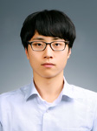
Libero Coffee Lounge
Enjoy your coffee. enjoy your business and play your life with L.C.L
 | 이름 | 정 다운
 | 나이 | 25세 (만 24세)
 | 직책 | Personal 팀장 / L.C.L 총괄 매니저
자격증 |  | 바리스타 1급 자격증 | 2017년
 |  | 조주기능사 자격증 | 2017년
경력 |  | 마사커피 | 1년
 |  | 다빈치 커피 견습 바리스타 | 3개월
 |  | 카페 아드리아나 점장 | 1년 6개월
 |  | 파스쿠찌 바리스타 | 3개월
 |  | 카페베네 헤드 바리스타 | 6개월
CAPT.B

Slide 32
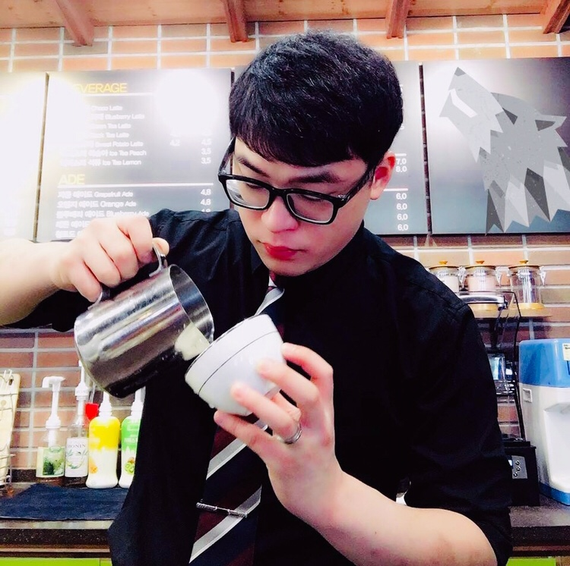
Libero Coffee Lounge
Enjoy your coffee. enjoy your business and play your life with L.C.L
 | 이름 | 김 정호 | Ken Jay Kim
 | 나이 | 24세 (만 23세)
 | 직책 | Personal 부팀장 / L.C.L 헤드 바리스타
자격증 |  | 한국능력진흥원 바리스타 자격증 취득 |  | 2013년
경력 |  | 커피 크루 ‘드림’ 팀장 |  | 2010 ~
 |  | Mic 견습 바리스타 |  | 1년 6개월
 |  | 카페 NU 견습 바리스타 |  | 1년
 |  | 커피마마 스텝 바리스타 |  | 1년
 |  | 성서 아이엠폴 바리스타 |  | 2년
 |  | 커피 1번가 헤드 바리스타 |  | 1년
 |  | 아드리아나 헤드 바리스타 |  | 6개월
 |  | 카페 카르멜 헤드 바리스타 |  | 3개월
 |  | 카페 페니레인 바리스타 |  | 1개월 ~
HEAD. B

Slide 33
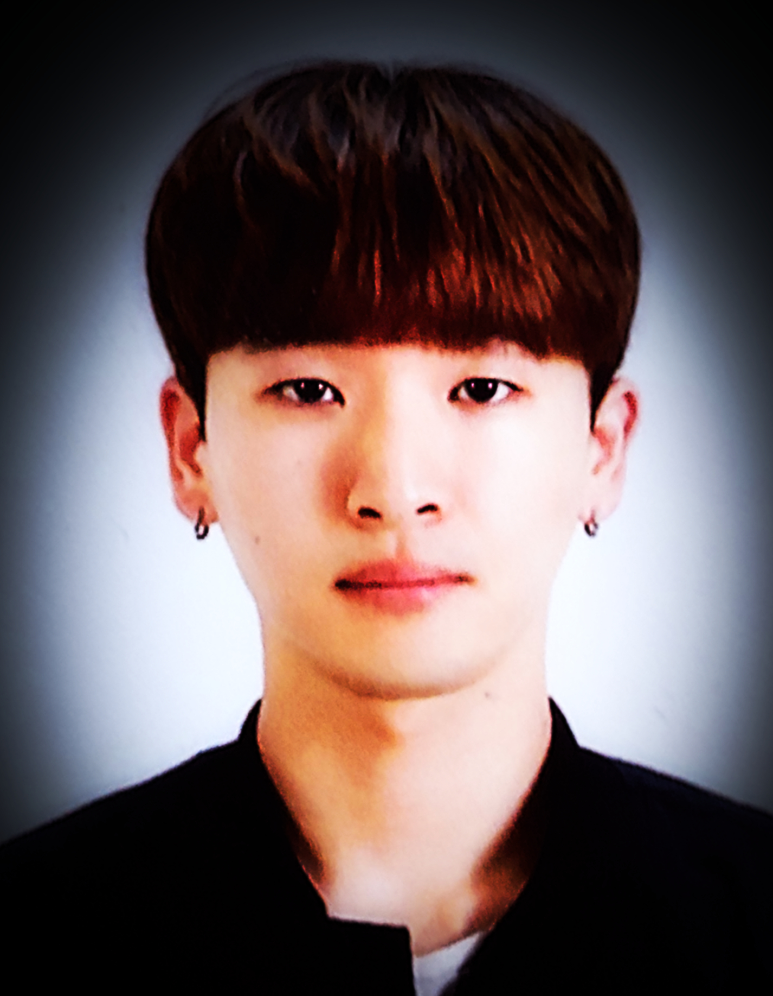
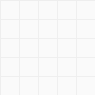
Libero Coffee Lounge
Enjoy your coffee. enjoy your business and play your life with L.C.L
 | 이름 | 김 명재
 | 나이 | 27세(만 26세)
 | 직책 | Personal 소속 L.C.L 바리스타
자격증
경력 |  | 베로 에스프레소 바리스타 | 9개월
 |  | Loft coffee 바리스타 | 10개월
 |  | 투썸플레이스 바리스타 | 4개월
 |  | 카페 카르멜 바리스타 | 3개월
Barista

Slide 34
Libero Coffee Lounge
Enjoy your coffee. enjoy your business and play your life with L.C.L
 | 이름 | ????
 | 나이 | 2????
 | 직책 | Personal 소속 L.C.L 바리스타
자격증
경력
Barista

Slide 35
Enjoy your coffee, Enjoy your business and Enjoy your life with L.C.L
기자재
머신 / 그라인더
Libero Coffee Lounge
머신
그라인더
온수기
시럽 / 원두등 원자재
Libero Coffee Lounge
원두
스무디 시럽 / 소스
커피 시럽 / 소스
LIBERO LOUNGE
COFFEE
LIBERO COFFEE
L.C.L
일회용품
Libero Coffee Lounge
컵
빨대 / 스터(stir)
뚜껑 / 홀더
기타 부자재 / 위생도구
Libero Coffee Lounge
티스푼, 스터(stir)
블렌더
핸드드립 기자재
청소도구

Slide 36
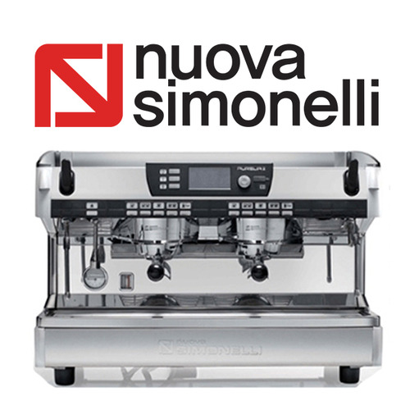
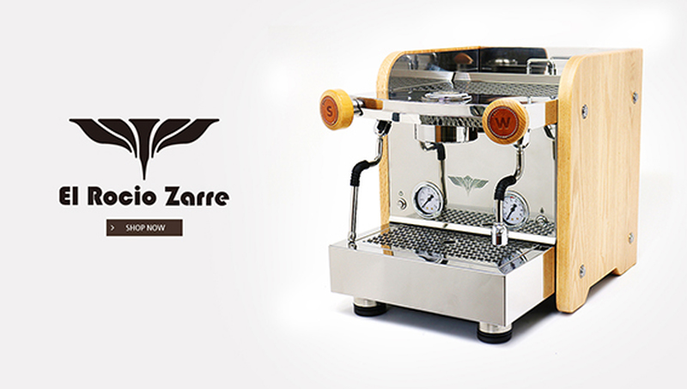
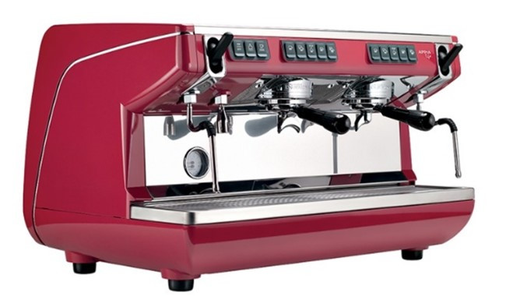
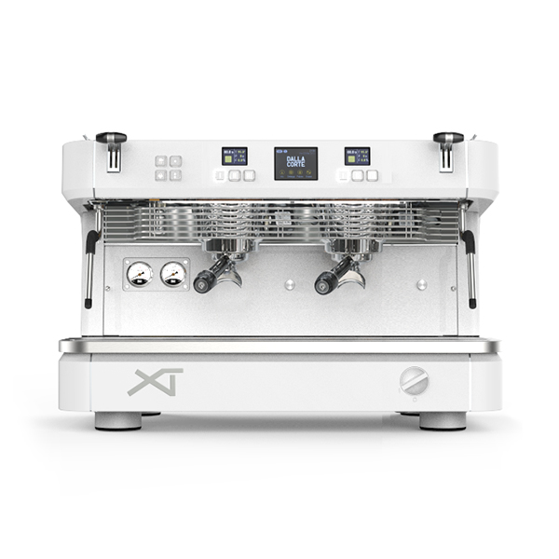
Libero Coffee Lounge
Enjoy your coffee. enjoy your business and play your life with L.C.L
에스프레소 머신 상세
이름 : 시모넬리 아우렐리아
제조 업체 : nuova simonelli
특장점 : 스팀 레버 / 디스플레이 상황판 / 온도조절 모듈(각 그룹마다 온도 컨트롤러 장착) / 이쁜 디자인 / 오토인퓨징
이름 : 엘 라시오 자르
제조 업체 : El Racio
특장점 : 소형 / 기본적인 머신의 기능을 다 가지고 있음 / 간단한 시연용으로서는 최고
이름 : 시모넬리 아우렐리아
제품의 크기 / 설치 위치 :
제조 업체 :
제조 국가 :
디자인 :
이름 : 시모넬리 아피아 라이프
제조 업체 : nuova simonelli
특장점 : 스팀 레버 / 뛰어난 안정성으로 높은 가성비 ?오토 인퓨징
이름 : 델라코르테 xt
제조 업체 : ㈜메테오라
특장점 : 스팀 레버 / 디스플레이 상황판 / 개별 보일러(안정적인 추출) / 유량 조절 가능 / 포터필터 사이즈 호환 가능
이름 :시모넬리 아피아 라이프
제품의 크기 / 설치 위치 :
제조 업체 :
제조 국가 :
디자인 :

Slide 37
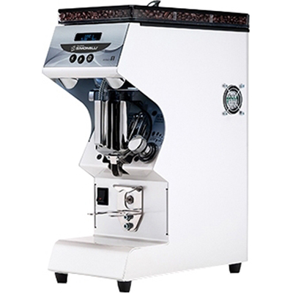
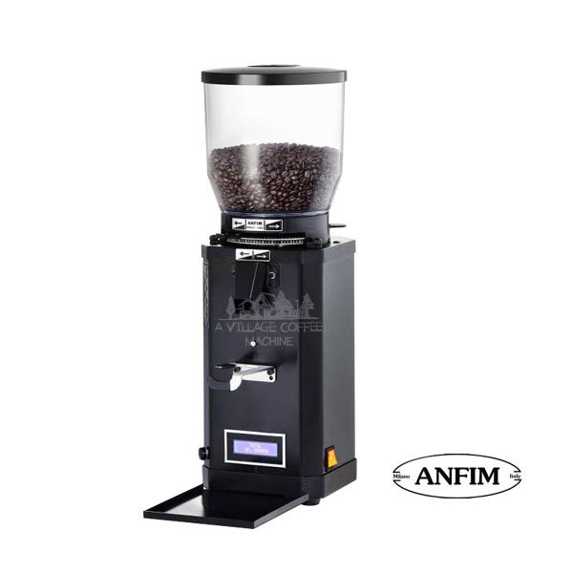
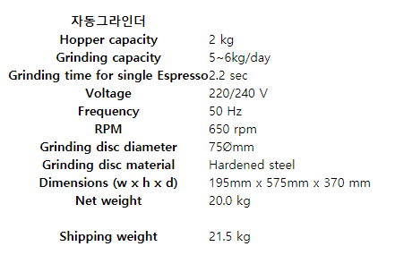
Libero Coffee Lounge
Enjoy your coffee. enjoy your business and play your life with L.C.L
그라인딩 머신 상세
이름 : 미토스 원
제조 업체 : nuova simonelli
제조 국가 : 미국
성능 : 수직구조의 날 / 발열량을 일정하게 조절 / 안정적인 그라인딩 /
이름 : 안핌 sp2
제조 업체 :
제조 국가 :
성능 : 호퍼 용량 - 2kg / 일 5~6kg 그라인딩 가능 / 650RPM / 750mm미세조절 가능 /

Slide 38

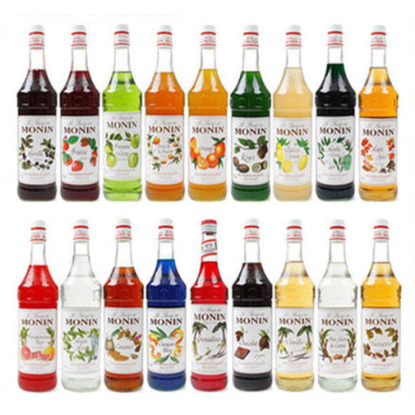
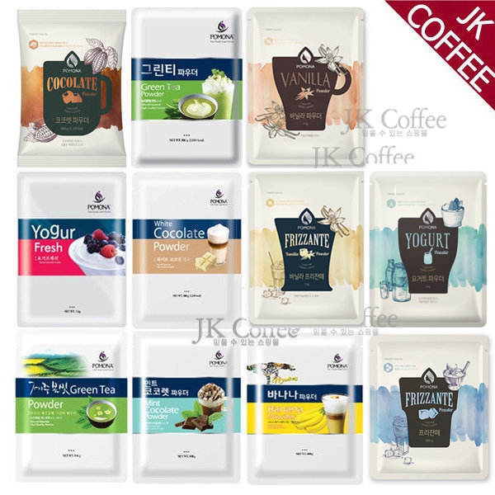
Libero Coffee Lounge
Enjoy your coffee. enjoy your business and play your life with L.C.L
포모나 파우더(예시)
커피 그래피티(예시)
모닌 시럽(예시)
원두 : 모모스 커피 에스쇼콜라 / 커피렉 코리아 먹구름 / 커피 그레피티
- 원두는 커피렉 코리아, 모모스커피, 등 한국 바리스타 챔피언들의 매장에서 공수할 생각입니다.
우유 : 매일 바리스타
시럽 : 모닌, 1883
파우더 : 포모나, 민트라벨, 타고
- 원산지 : 모닌 - 말레이시아 / 1883 - 프랑스 / 포모나, 민트라벨, 타코 - 한국

Slide 39
Libero Coffee Lounge
Enjoy your coffee. enjoy your business and play your life with L.C.L
기자재 / 부자재 / 기타
청소도구 / 일회용품 / 티스푼 / 스터 / 블렌더 / 수세미 / 컵 등등등

Slide 40
Libero coffee lounge
L.C.L
Enjoy your coffee. enjoy your business and enjoy your life with L.C.L
THANK YOU FOR READING
사업계획안
personal

